Slide 1

Semana 13
Modelos de Clasificación
GRUPO 4 - INTEGRANTES:
CORDOVA SILVA, Guiseppe Jefferson
GONZALES ROJAS, Manuel Hernan
DE LA CRUZ GUILLEN, Ivan Paolo
PEREZ GRADOS, Jose Luis
RAFAEL JAVIER, Hector Imanol
ROJAS HURTADO, Karen Antonia
TORRES ESPINOZA, Alejandro Paul
VILCHEZ GIRALDO, Jamie Edinso

Slide 2
Regresión Logística
Tipo de modelo de regresión que se emplea para predecir variables categóricas, es decir, relaciones entre variables independientes y una variable dependiente
Conjunto de Datos
En primer lugar, vamos a establecer nuestro directorio de trabajo, cargar el conjunto de datos, y realizar un análisis exploratorio de los datos:
setwd("D:/ProgramasR/Practicas/ModelosClasificacion")
dataset <- read.csv("pulsar_stars.csv")
Haciendo uso de la función str, podemos explorar la estructura del dataframe que contiene el conjunto de datos:
str(dataset)
## 'data.frame': 17898 obs. of 9 variables:
## $ Mean.of.the.integrated.profile : num 140.6 102.5 103 136.8 88.7 ...
## $ Standard.deviation.of.the.integrated.profile: num 55.7 58.9 39.3 57.2 40.7 ...
## $ Excess.kurtosis.of.the.integrated.profile : num -0.2346 0.4653 0.3233 -0.0684 0.6009 ...
## $ Skewness.of.the.integrated.profile : num -0.7 -0.515 1.051 -0.636 1.123 ...
## $ Mean.of.the.DM.SNR.curve : num 3.2 1.68 3.12 3.64 1.18 ...
## $ Standard.deviation.of.the.DM.SNR.curve : num 19.1 14.9 21.7 21 11.5 ...
## $ Excess.kurtosis.of.the.DM.SNR.curve : num 7.98 10.58 7.74 6.9 14.27 ...
## $ Skewness.of.the.DM.SNR.curve : num 74.2 127.4 63.2 53.6 252.6 ...
## $ target_class

Slide 3
Como podemos observar, el conjunto de datos tiene 17898 observaciones y 9 variables en cada una. Específicamente, este dataset contiene información estadística de estrellas pulsares obtenidos por el trabajo High Time Resolution Universe Survey, y cuyas variables son:
Media del perfil integrado
Desviaciación estándar del perfil integrado
Exceso de curtosis del perfil integrado
Asimetría del perfil integrado
Media de la curva DM-SNR
Desviación estánndar de la curva DM-SNR
Exceso de curtosis de la curva DM-SNR
Asimetría de la curva DM-SNR
Clase de la estrella
Por último, vamos a crear un conjunto de entrenamiento (75%) y un conjunto de validación (25%) a partir de nuestro dataset original, esto con la intención de validar la calidad de la clasificación de los modelos que implementemos. Para esto, hagamos uso de la función sample.split del paquete caTools:
library(caTools)
set.seed(1234)
split <- sample.split(dataset$TipoEstrella, SplitRatio = 0.75)
training_set <- subset(dataset, split == TRUE)
test_set <- subset(dataset, split == FALSE)
En este caso, la clase específica con 1 si se trata de una estrella pulsar, y con 0 si no lo es.
colnames(dataset)[9] <- "TipoEstrella"
dataset$TipoEstrella <- factor(dataset$TipoEstrella, levels = c("0", "1"), labels = c("NoPulsar", "Pulsar"))

Slide 4
table(training_set$TipoEstrella)
##
## NoPulsar Pulsar
## 12194 1229
table(test_set$TipoEstrella)
##
## NoPulsar Pulsar
## 4065 410
A fin de asegurarnos de que la proporción de estrellas pulsares y no pulsares es aproximadamente la misma en ambos conjuntos de datos, veamos la distribución de los tipos de estrella en cada uno:
En efecto, vemos que para ambos conjuntos, la relación NoPulsar/Pulsar es alrededor de 9.9, de modo que la proporción se mantiene.
Para crear y entrenar nuestro modelo de regresión logística, vamos a hacer uso de la función glm del paquete stats:
clasificadorRL <- glm(TipoEstrella ~ ., family = binomial, data = training_set)
Aplicando ahora la función summary podemos observar los resultados estadísticos del entrenamiento:

Slide 5
summary(clasificadorRL)
##
## Call:
## glm(formula = TipoEstrella ~ ., family = binomial, data = training_set)
##
## Deviance Residuals:
## Min 1Q Median 3Q Max
## -4.3224 -0.1587 -0.0966 -0.0548 3.6329
##
## Coefficients:
## Estimate Std. Error z value
## (Intercept) -4.37605 0.10743 -40.733
## Mean.of.the.integrated.profile 0.83332 0.17883 4.660
## Standard.deviation.of.the.integrated.profile -0.26539 0.08491 -3.125
## Excess.kurtosis.of.the.integrated.profile 6.92404 0.37368 18.529
## Skewness.of.the.integrated.profile -3.78412 0.28349 -13.348
## Mean.of.the.DM.SNR.curve -0.82311 0.11736 -7.014
## Standard.deviation.of.the.DM.SNR.curve 0.90550 0.16868 5.368
## Excess.kurtosis.of.the.DM.SNR.curve -0.24943 0.51650 -0.483
## Skewness.of.the.DM.SNR.curve -0.23377 0.48008 -0.487
## Pr(>|z|)
## (Intercept) < 2e-16 ***
## Mean.of.the.integrated.profile 3.16e-06 ***
## Standard.deviation.of.the.integrated.profile 0.00178 **
## Excess.kurtosis.of.the.integrated.profile < 2e-16 ***
## Skewness.of.the.integrated.profile < 2e-16 ***
## Mean.of.the.DM.SNR.curve 2.32e-12 ***
## Standard.deviation.of.the.DM.SNR.curve 7.96e-08 ***
## Excess.kurtosis.of.the.DM.SNR.curve 0.62915
## Skewness.of.the.DM.SNR.curve 0.62631
## ---
## Signif. codes: 0 '***' 0.001 '**' 0.01 '*' 0.05 '.' 0.1 ' ' 1
##
## (Dispersion parameter for binomial family taken to be 1)
##
## Null deviance: 8218.4 on 13422 degrees of freedom
## Residual deviance: 1894.3 on 13414 degrees of freedom
## AIC: 1912.3
##
## Number of Fisher Scoring iterations: 8
El resumen para este clasificador nos muestra, en primer lugar, los valores de los residuales que arroja el modelo, y luego tenemos tanto los estimados de los coeficientes del ajuste para cada variable independiente, así como su p-value (Pr(>|z|) en la tabla), que representa la relevancia estadística de la variable independiente como elemento predictivo. En este sentido, todas las variables que en la tabla tienen símbolos asteríscos tiene gran relevancia como predictores del modelo (de dos a tres *).

Slide 6
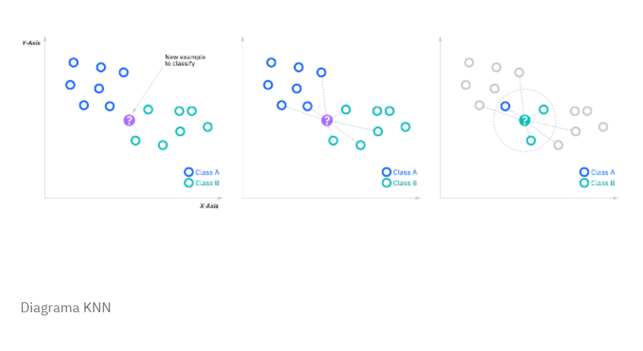
KNN-VECINOS
Es un clasificador de aprendizaje supervisado no paramétrico, que utiliza la proximidad para hacer clasificaciones o predicciones sobre la agrupación de un punto de datos individual.
Si bien se puede usar para problemas de regresión o clasificación, generalmente se usa como un algoritmo de clasificación, partiendo de la suposición de que se pueden encontrar puntos similares cerca uno del otro.

Slide 7
APLICACIÓN DEL K-NN
El algoritmo k-NN se ha utilizado en una variedad de aplicaciones, principalmente dentro de la clasificación. Algunos de estos paquetes incluyen:
-Preprocesamiento de datos: Los conjuntos de datos suelen tener valores faltantes, pero el algoritmo KNN puede estimar esos valores
-Motores de recomendación : utilizando datos de flujo de clics de sitios web, el algoritmo KNN se ha utilizado para proporcionar recomendaciones automáticas a los usuarios sobre contenido adicional.
- Finanzas:Se utiliza para determinar la solvencia crediticia de un solicitante de préstamo
-Reconocimiento de patrones: KNN también ha ayudado a identificar patrones

Slide 8
Ventajas y desventajas del algoritmo KNN
Ventajas
- Fácil de implementar: Dada la simplicidad y precisión del algoritmo, es uno de los primeros clasificadores que aprenderá un nuevo científico de datos.
- Se adapta fácilmente: A medida que se agregan nuevas muestras de entrenamiento, el algoritmo se ajusta para tener en cuenta cualquier dato nuevo
- Pocos hiper parámetros: KNN solo requiere un valor k y una métrica de distancia.
Desventajas
- No escala bien: Dado que KNN es un algoritmo perezoso, ocupa más memoria y almacenamiento de datos en comparación con otros clasificadores
-La maldición de la dimensionalidad: Significa que no funciona bien con entradas de datos de alta dimensión.
-Propenso al sobreajuste: Debido a la "maldición de la dimensionalidad", KNN también es más propenso al sobreajuste.

Slide 9
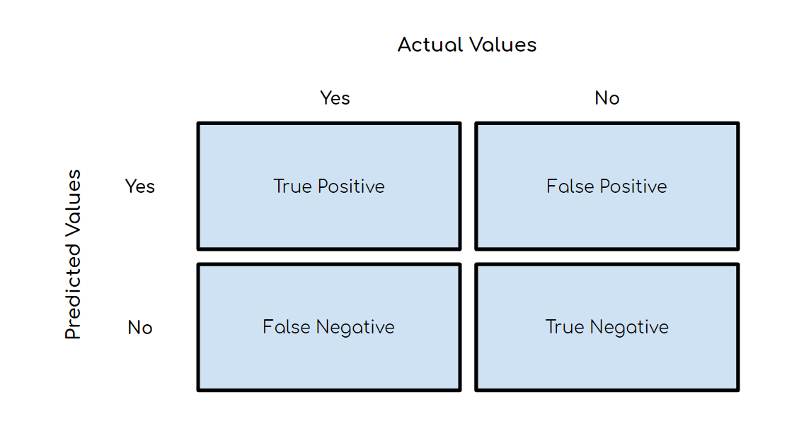
Matriz de confusión

